Slide 1
基本用户界面设计
通信1602班 徐维栋 27

Slide 2
实验目的
进一步熟悉使用QtCreator进行程序开发和调试的基本方法
学习使用命令行编译的方法，并编译mysql驱动（以插件形式）
掌握使用界面编辑器进行用户界面的创建、布局方法
进一步学习和理解qt中的信号槽概念
学习数据库相关知识及基本数据库操作方法

Slide 3
1.Qt用户界面设计
2. Mysql数据库的基本使用
目录
CATALOG
3.界面数据信息的显示
4.导入、录入和导出功能

Slide 4
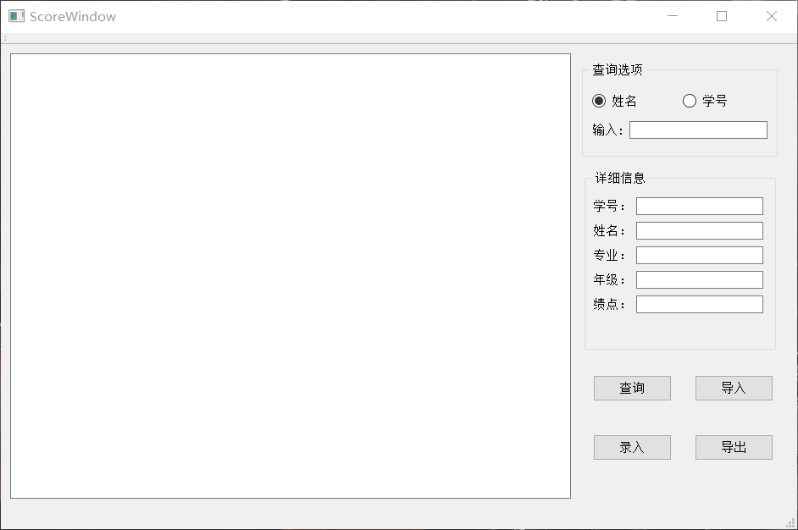
Qt用户界面设计
1 个 QTextEdit
2 个 Qgroupbox
2 个QRadioButton
6个 QLineEdit
4个QPushButton
相关的 Qlabel
用编辑器布好局

Slide 5
Mysql数据库的基本使用
db=QSqlDatabase::addDatabase("QMYSQL");
db.setHostName("localhost");
db.setPort(3306);
db.setUserName("root");
db.setPassword("");
db.setDatabaseName("test");
创建test数据库
在.pro文件中添加语句QT+=sql
在具体调用时添加头文件#include <QtSql>
在程序中添加数据库的连接
新建query
并输入执行语句

Slide 6
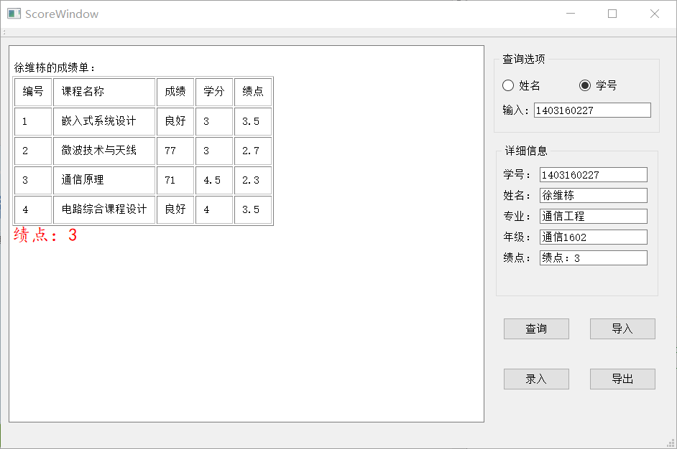
界面数据信息的显示
从数据库获取所需数据
将数据显示在LineEdit中
QTextEdit + Html 绘制图表

Slide 7
成绩导入
QFile文件打开
QTextStream读取文件
将文本数据处理以后导入到数据库中

Slide 8
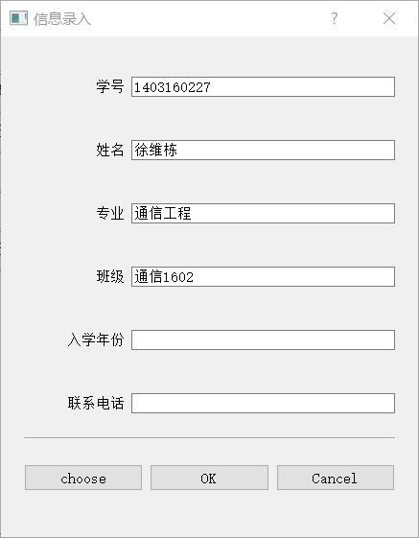
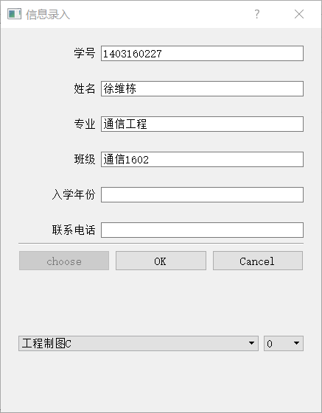
成绩录入

Slide 9
成绩导出
QSqlDatabase xb（区别于db）
QTextStream读取文件
处理文本数据
循环读取
导出

Slide 10
THANKS

